Slide 1
Творческий проект «Голос детства» в структуре учреждений библиотечной системы
Приложение 5
Областной конкурс антинаркотических проектов
"Мы выбираем жизнь"
"Вовлечение молодежи
в здоровый образ жизни и занятия спортом,
популяризация культуры безопасности
в молодежной среде"
МБУК РКДО
Дальнеконстантиновская ЦБС
Дубравская сельская библиотека
имени Д.С. Калинина
Летние детские чтения
2017
6+

Slide 2
Областной конкурс антинаркотических проектов "Мы выбираем жизнь" Целеполагание
6+
Актуальность обусловлена постановлением Правительства Нижегородской области от 22 мая 2015 года № 320 "Об утверждении государственной программы "Комплексные меры противодействия злоупотреблению наркотиками и их незаконному обороту на территории Нижегородской области"
Целью проекта является популяризация в молодежной среде здорового образа жизни как основы социального и культурного развития
Задача проекта:
- Формирование активной жизненной позиции детьми и молодежью как профилактика наркомании в молодежной среде средствами библиотеки

Slide 3
Областной конкурс антинаркотических проектов "Мы выбираем жизнь" Исполнители – участники конкурса «Голос детства»
6+
Каразанов Антон
Равина Екатерина
Колесов Даниил
Мордас Виолетта
Клушина Кира
Ившина Мария
Худина Юлия
Кудинова Анастасия
Курдина Анастасия
Морев Дмитрий

Slide 4
Областной конкурс антинаркотических проектов "Мы выбираем жизнь" Исполненные песни
6+
4698 Песня о мастерах – комп. А. Рыбников, сл. Ю. Ким
1886 Улыбка – комп. В. Шаинский, сл. М. Пляцковского
1833 Антошка – комп. В. Шаинский, сл.ю. Энтин
1829 песня Красной Шапочки – комп. А. Рыбников, сл. Ю. Ким
1824 Крылатые качели – муз. Е. Крылатов, сл. Ю. Энтин
1859 Дорога добра – комп. М. Минков, сл. Ю. Энтина
1810 Чунга-Чанга – комп. В. Шаинский, сл. Ю.Энтин
3191 Пусть всегда будет солнце – комп. А. Островский, сл. Л. Ошанин
1857 А мне летать охота – комп. М. Дунаевский, сл. Ю. Энтина
1797 Когда мои друзья со мной – комп. В. Шаинский , сл. М Танича
1806 Пропала собака – комп. В. Шаинский, сл. А. Ламм

Slide 5
Областной конкурс антинаркотических проектов "Мы выбираем жизнь" Протокол конкурса
6+
Исполнитель | Песня | Баллы
Каразанов Антон | Песня о мастерах Песня из мульт. «Бременские музыканты | ____ 0___ ____95__
Равина Катя | Улыбка А мне летать охота | _____0____ ____ 75__
Колесов Даниил | Антошка Песня Красной Шапочки Крылатые качели | _____0__________86__ _____0____
Мордас Виктория | Дорога добра | 90
Клушина Кира | Крылатые качели | 84
Ившина Мария | Пусть всегда будет солнце | 93
Кудинова А Худина Ю | Пропала собака | 97 83
Курдина Настя | Когда мои друзья со мной | 86
Морев Дмитрий | Чунга- Чанга | 0

Slide 6
Областной конкурс антинаркотических проектов "Мы выбираем жизнь" Выбор наставника
6+
Мордас Виолетта
Колесов Даниил
Курдина Анастасия

Slide 7
Областной конкурс антинаркотических проектов "Мы выбираем жизнь" карта участников проекта
6+
НАИМЕНОВАНИЕ | 1 ТУР | 2 ТУР | ВСЕГО | % от общего числа
КОЛИЧЕСТВО УЧАСТНИКОВ | 32 | 32 | 64 | 100
В т.ч. Из семей, находящихся в трудной жизненной ситуации | 11 | 11 | 22 | 34
Из них стоящих на профилактическом учете | 3 | 4 | 7 | 32

Slide 8
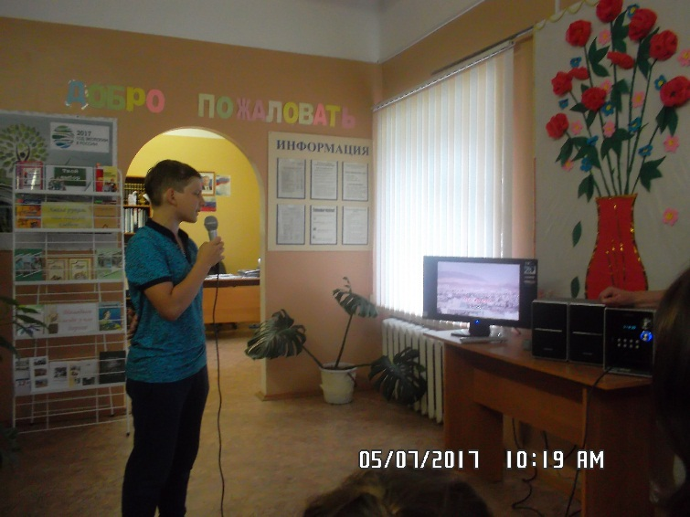
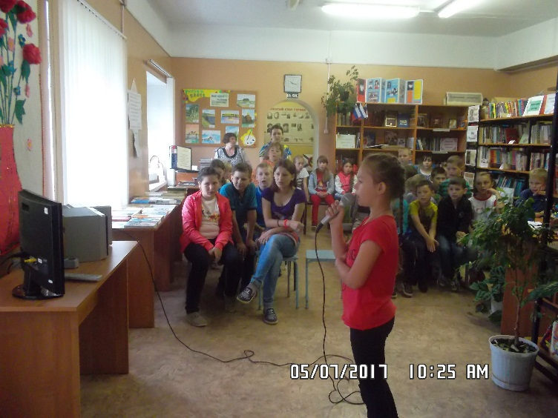
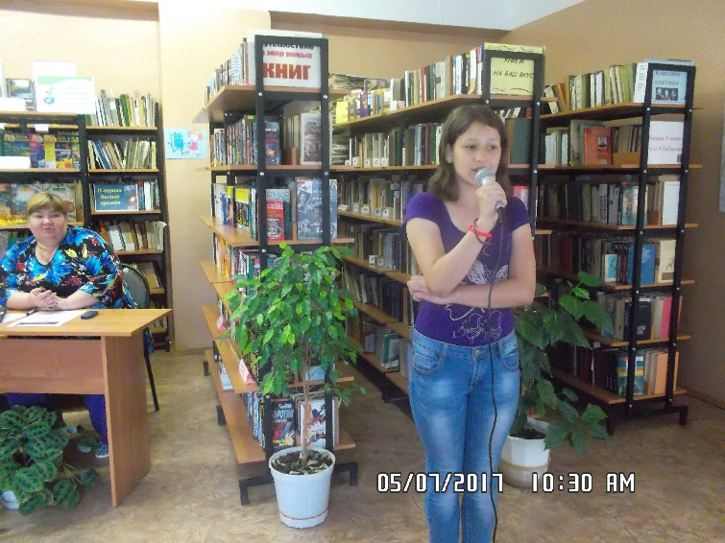
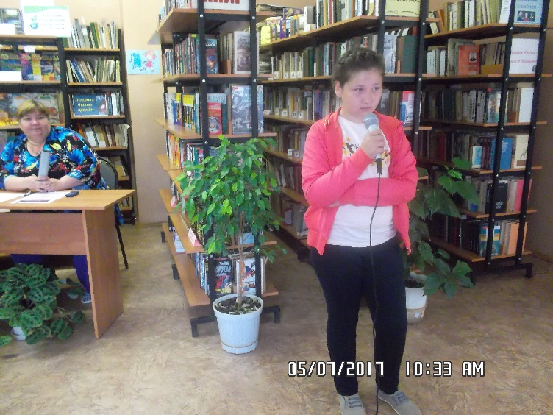
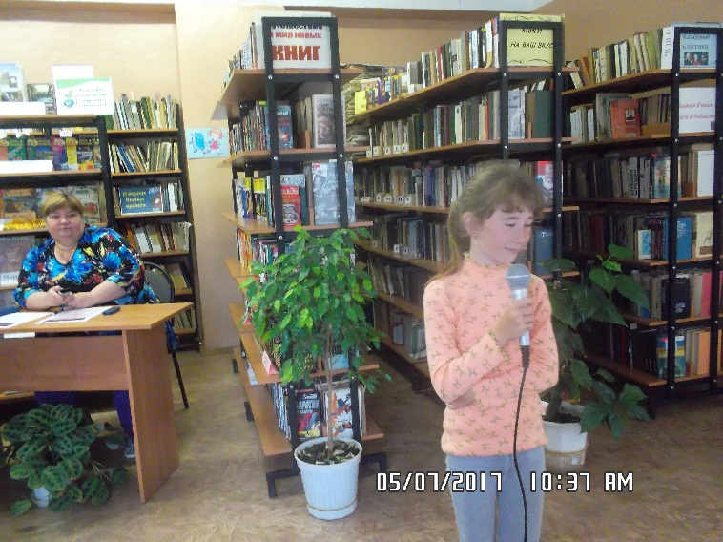
Областной конкурс антинаркотических проектов "Мы выбираем жизнь" хроника событий
6+

Slide 9
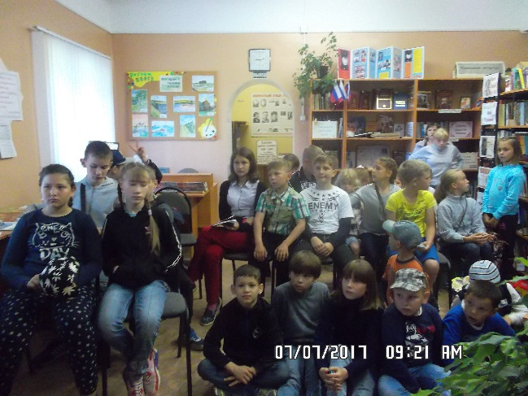
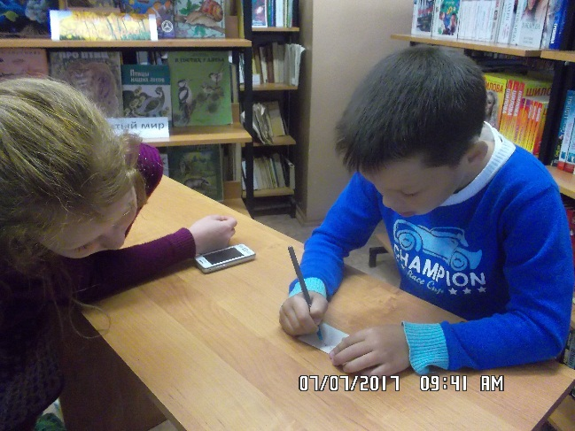
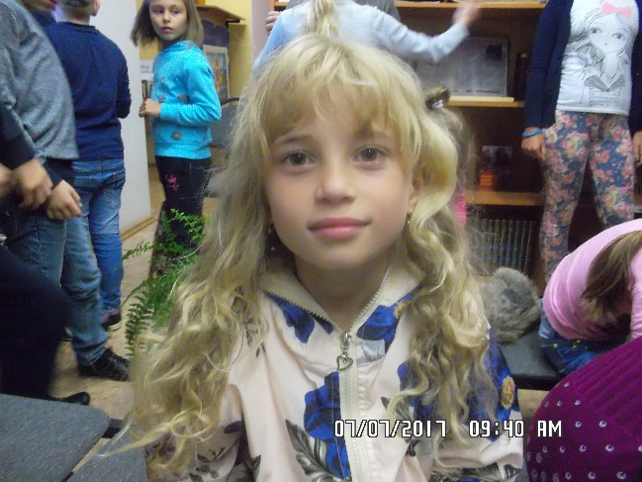
Областной конкурс антинаркотических проектов "Мы выбираем жизнь"
6+
7 июля в библиотеке состоялся финал. Внимательно слушали дети своих товарищей. А финалисты волновались. Оттого не четко звучали голоса, немножко забывались слова. А подведение итогов было в руках зрителей. И почти единогласно они отдали первенство Мордас Виолетте.
4 сентября, когда будет проходить в библиотеке праздник закрытия Летних чтений, покажем зрителям видеоклип на песню победителя

Slide 10
Областной конкурс антинаркотических проектов "Мы выбираем жизнь"
6+
Казалось бы, несвойственная библиотеке деятельность. Да только это устаревшее представление. Дети хотят проявить себя! В пении? Пожалуйста! Но при том – в умении слушать, поддерживать друзей, давать объективные оценки. И еще быть среди книг. А библиотекари наблюдают: кто из участников заинтересовался книжкой. Поэтому и лежат книги рядом на выставке и на столах, чтобы их можно было полистать или просто чтобы они попали в поле зрения. И растет уверенность, что певцы непременно станут нашими читателями!

